Slide 1
科研成果價值創造計畫
期末查證簡報填寫說明
期末查證時新創公司已成立，故簡報重點應著重新創公司之發展，請計畫主持人快速帶過計畫執行之查核點、經費運用及變更等說明，而後請新創公司CEO/COO全程報告新創公司發展現況及後續規劃。
本簡報格式所提供之制式表格，如有無法傳達貴計畫實際運作與現況之情形，可自行延伸、註解或增加項目，惟表格所需之基本資訊，仍請予以提供以利訪視作業之進行。
製作簡報時，請對照細部計畫書（或前次查證意見彙整表），執行期間如有變更調整與原計畫書差異之處，務必加以說明。填寫金額、人年、件數…等數字時，請注意合理性與前後一致性。
研究之進度與發現請更新至最近之情形(本次計畫查證期間)，以利審查委員了解計畫最新情形。
雖表格所需資訊皆須提供，但因口頭簡報時間有限，會議中請擇要簡報，惟每頁重點務必口頭說明，請勿略過。
各頁（含本頁）之填寫說明請於製作時刪除，勿置於已完成之簡報檔案及紙本上。

Slide 2
經濟部科研成果價值創造計畫
期末查證會議
○○○○○○○○○○○○計畫
全 程 計 畫：自○年○月○日至○年○月○日止
計 畫 檢 視 期 間：自○年○月○日至○年○月○日止
執行學校名稱
共同執行單位名稱(育新創適用)

Slide 3
執行單位簡報大綱
前次查證會議意見回復
本期計畫查核點與工作項目執行情形
計畫成果及量化績效
全程技術產出與技術移轉情形說明
計畫執行情形重點說明
新創事業發展說明(由CEO/COO說明)
附件
  附件一、本期計畫變更情形說明
  附件二、全程經費運用情形
  附件三、全程人力運用情形
  附件四、計畫摘要

Slide 4
1.前次查證會議意見回復
項目 | 審查意見 | 執行單位回復意見
填寫說明
請依前次查證意見彙整表，逐項回應執行情形。

Slide 5
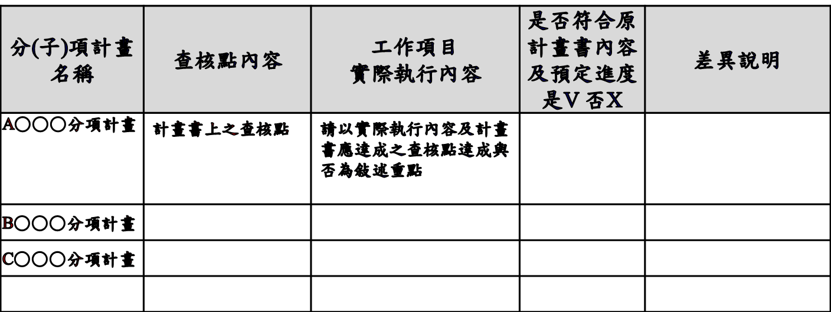
2.本期計畫查核點與工作項目執行情形說明
（YY/MM-YY/MM）
填寫說明
報告內容請依計畫書之「計畫執行時程及查核點」撰寫最新之執行進度(截至本期止)。
註：（YY/MM-YY/MM）=（本期查證起始月-本期查證截止月）

Slide 6
3.計畫成果及量化績效(1/3)
填寫說明
內容請依計畫書所規劃之「預期成果及績效(一)量化績效」撰寫最新之執行進度。
單位：新臺幣千元
績效指標項目 |  |  |  | 全程預估 | 實際達成 | 填寫說明
計畫執行學校 | 研發成果移轉 | 專利 授權 | 件數 |  |  | 「專利授權金」專指純粹將專利授權（不含營業秘密之授權及技術指導）業界廠商或研究單位使用時所取得之收益。 「技術授權金」指研究成果授權（含專利與營業秘密之授權及技術指導）業界廠商或研究單位使用，或提供其技術指導時所取得之收益。 「權利金」指已獲技術授權之業界廠商或研究單位以該技術生產（銷售）產品或提供服務時，本計畫依其收入比例所取得之報酬。 屬計畫執行學校擁有之智慧財產，其績效才可列報。
 |  |  | 金額
 |  | 技術授權(含先期技轉) | 件數
 |  |  | 金額
 |  | 權利金
5

Slide 7
3.計畫成果及量化績效(2/3)
填寫說明
內容請依計畫書所規劃之「預期成果及績效(一)量化績效」撰寫最新之執行進度。
單位：新臺幣千元
績效指標項目 |  |  | 全程預估 | 實際達成 | 填寫說明
計畫執行學校 | 專利申請 | 項數 |  |  | 向申請單位發文，提出專利申請者並已得收件編號者為「專利申請」。 專利權之「項數」為技術之數量，「件數」係指前項技術可能申請不同國家或地區之專利數。如同一項向多國申請，則應依國別數分別計算，即1國計1件。 只得列報屬計畫執行學校擁有之專利。凡屬共同執行廠商、分包單位、個人、計畫外學校等所擁有之專利，皆不得列報。 列報「申請」者，均必須為計畫執行期間所申請之專利。
 |  | 國內 (件數)
 |  | 國外 (件數)
 |  | 國內外 合計件數

Slide 8
3.計畫成果及量化績效(3/3)
填寫說明
內容請依計畫書所規劃之「預期成果及績效(一)量化績效」撰寫最新之執行進度。
單位：新臺幣千元
績效指標項目 | 全程預估 | 實際達成 | 填寫說明
創新產品（件數）
募資金額（萬元） |  |  | 僅限外部集資(排除經營團隊與原始股東)。
其他 |  |  | 如計畫執行期間預期可產出其他與本計畫相關，且具體可分析之成果績效指標，如創新產品上市項數、外界/創投資金引入金額、創新產品或科技服務模式通過國家標準驗證數...等，請自行新增。

Slide 9
4.全程技術產出與技術移轉情形說明
填寫說明
價創2.0計畫應結合前階段不同部會之研發成果與本期經濟部研發成果，技轉予新創公司：
  技術移轉整合前後階段技術成果，請說明本計畫執行之技術成果產出(專利、knowhow、營業秘密等，須明確定義)，及技轉後新創公司所掌握核心技術之內容。
  未來專利佈局與規劃(如境外實施等規劃)

Slide 10
5.計畫執行情形重點說明(育新創須含共同執行公司)
填寫說明
本期計畫變更情形說明(詳附件一)
  請簡述重大變更
  請簡述一般變更內容
全程經費運用情形(詳附件二)
  學校-動支率達〇〇%
  共同執行業者-〇〇公司-自籌款達〇〇% (育新創適用)
全程人力運用情形(詳附件三)
  學校-達成率〇〇%
  共同執行業者-〇〇公司-達成率〇〇% (育新創適用)

Slide 11
6.新創公司發展說明

Slide 12
6.新創事業發展說明
填寫說明
本項應由計畫所設定之新創公司CEO/COO進行報告
CEO/COO資歷/簡歷說明(如前次查證已報告，本次查證可口頭扼要說明)
請填寫本計畫之新創公司成立後，預計其於計畫結束1年~2年內之1.人力、2.組織、3.營運資金、4.股權結構、5.A輪募資概況(含投資意向書)、6.目標客群、7.關鍵客戶及8.公司設立地點說明…等發展進度，請逐項 (可分頁)說明，另可自行添加呈現重要項目。

Slide 13
7.附件

Slide 14
附件一、本期計畫變更情形說明
項次 | 分項計畫 名稱 | 變更類別 | 原計畫內容 | 變更後內容 | 原預算科目金額(仟元) | 變更後科目金額(仟元) | 變更原因 | 同意日期及字號
1 | ○○分項計畫 | 一般/重大
2 | ○○分項計畫
3 | ○○分項計畫
4 | ○○分項計畫
 |  |  |  |  | 金額合計 | 金額合計
填寫說明
請擇要就執行情形與本期查核點相異之處填寫，並須說明變更原因，若未曾進行變更，請填【無】。
如其他重要事項之變更(含新創公司股權、現金分配等與計畫規範不一致而另為報部事項)，則本項目須另予細部說明。

Slide 15
附件二、全程經費運用情形(○年○月○日至○年○月○日)
單位:仟元
學校
科目 | 累計撥款數(1) | 累計支用數(2) | 應付款 (3) | 合計 (4)=(2)+(3) | 執行率(4)／(1) | 備註
人事費
旅運費
材料費
維護費
業務費
設備使用費
管理費
總計

Slide 16
附件二、全程經費運用情形(○年○月○日至○年○月○日)
（共同執行單位-○○公司，育新創適用）
單位:仟元
共同執行單位-○○公司
科目 | 累計預算數(1) | 累計支用數(2) | 應付款 (3) | 合計 (4)=(2)+(3) | 執行率(4)／(1) | 備註
人事費
旅運費
材料費
維護費
業務費
設備使用費
總計

Slide 17
附件三、全程人力運用情形（學校）
 | 全程預估人年(A) | 全程實際人年(B) | 達成率%(B/A)
研究員級
副研究員級
助理研究員級
研究助理（含）以下
總計
 | 全程預估人年(A) | 全程實際人年(B) | 達成率%(B/A)
博士
碩士
學士
專科
其他
總計
填寫說明
請就全程實際人年與全年預估顯著差異處(相距50%過大時)口頭或文字說明。
除量的指標外，亦可說明人力結構與素質對計畫有益或有困難之處。
若無重要差異，可略過口頭簡報。

Slide 18
附件三、全程人力運用情形（共同執行單位-○○公司，育新創適用）
職稱 | 姓名 | 全程預估人年(A) | 全程實際人年(B) | 達成率%(B/A)
填寫說明
請就本期實際人年與全年預估顯著差異處(相距50%過大時)口頭或文字說明。
除量的指標外，亦可說明人力結構與素質對計畫有益或有困難之處。
若無重要差異，可略過口頭簡報。

Slide 19
○○○○大學
○○○○○○○○○○○○○○計畫(促/育新創)
附件四、計 畫 摘 要(一頁為限)
培育新創公司-○○○○○○○公司
○○○○○○○○○(次標題)
計畫期程:000年0月~0月
計畫重點簡介、計畫執行預期/實際商業化成果。
著眼於○○技術與○○市場商機，……
照片標題
計畫成果：
衍生/培育新創公司-○○○○公司，成功募資0000萬新台幣，團隊人數由0人擴充至0人，預計將再招募00至00人。
投入O O O O ，促成投資達新台幣0000萬元。
技術移轉共0件，金額000萬元。
送出/獲得專利共0件。
計畫產品/成果照片
重大亮點成效
1.
2.
3.
4.

Slide 20
簡報完畢

